Slide 1

Interreg Sverige-Norge 2021-2027
Notes:
Rreducera mentala och praktiska gränshinder mellan Sverige och Norge, sudda ut gränsen och skapa mervärden för alla som bor och verkar här. Går igenom prioriteringar och specifika mål och lite om nyheter o förändringar i nya programmet

Slide 2

1+1=3

Slide 3


Varför jobbar ni tillsammans?
Vad tillför ni det andra landet?
Varför går det inte att genomföra i bara ett land?
Att bara ha liknande problem eller att man har jobbat tillsammans tidigare är inte tillräckligt.
Gränsregionalt mervärde
Notes:
Vision: En hållbar utveckling och omställning i en attraktiv gränsregion utan gränshinder –
Vägen dit:
Lösa gemensamma utmaningar med insatser från bägge länderna.
Se marknadspotentialen över hela gränsen, istället för bara regionalt i det egna landet.
Också dra nytta av varandras kompetenser.
Karta: Programområde: Delområdesöverskridande DOP.

Slide 4
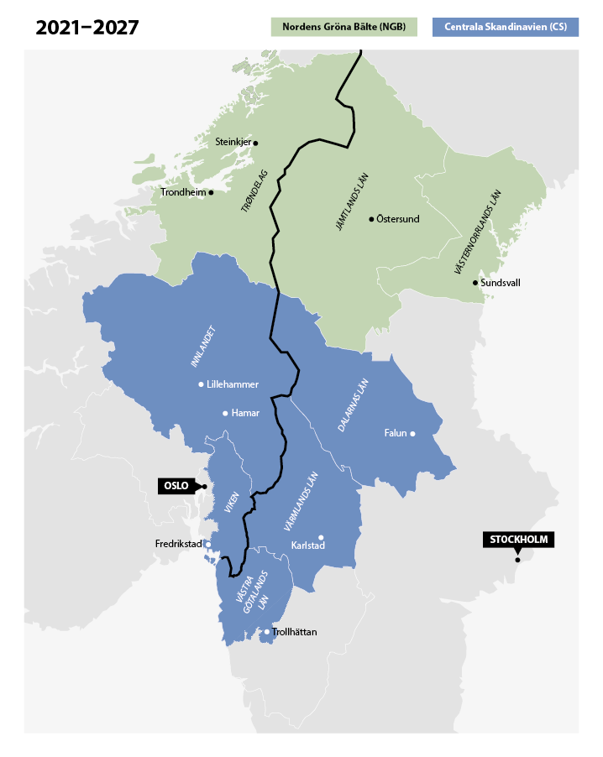
Programgeografi
«En hållbar utveckling och omställning i en attraktiv gränsregion utan gränshinder»
Notes:
Vision: En hållbar utveckling och omställning i en attraktiv gränsregion utan gränshinder –
Vägen dit:
Lösa gemensamma utmaningar med insatser från bägge länderna.
Se marknadspotentialen över hela gränsen, istället för bara regionalt i det egna landet.
Också dra nytta av varandras kompetenser.
Karta: Programområde: Delområdesöverskridande DOP.

Slide 5
Projekttyper
Förstudie
Förberedande studie inför en huvudansökan. Måste finnas dokumenterat resultat.
Småskaligt projekt
Kortare projekt med egna mål och resultat.
Projekt
Huvudprojekt som har egna mål och resultat.

Slide 6
Projekttyp | Max EU-stöd EUR | Max IR-stöd EUR | Max projekttid | Redovisningsalternativ (Sverige) |  |  | Ansökan
 |  |  |  | Klumpsumma | Personal-intensiv | Faktiska kostnader
Förstudie | 10 000 | 5 000 | 8 mån | X |  |  | Löpande
Småskaligt projekt | 60 000 | 30 000 | 24 mån | X | X |  | Löpande
Huvudprojekt 70/30-fördelning mellan EU- och IR medel | Ingen beloppsgräns | Ingen beloppsgräns | 36 mån |  | X | X | 2 ggr/år
Notes:
3 projekttyper:
Förstudie Behöver ni mer underlag för att gå vidare eller vill undersöka vilka aktörer som behövs i ett projekt?
Småskaligt projekt vet ni vilka aktörer som ska delta men genomförandet sker i cirka 1-2 år och är mellan få parter. Lämplig för lokala invånare och civilsamhället som vill engagera sig och utveckla mål och implementera aktiviteter. Inte ett större förstudie. Ska ha ett tydligt start och stop.
Huvudprojekt Om man vet exakt vad det är som ska göras och vilka som ska delta, då går det att söka ett huvudprojekt direkt. De kan pågå i tre år och har inget budgettak.
På norsk sida är det alltid faktiska kostnader som redovisas.

Slide 7
Ansökan
Förstudie
–Löpande ansökan. Kan ta 12 veckor innan beslut
Småskaligt projekt
–Löpande ansökan. Kan ta 12 veckor innan beslut
Projekt
– Ansökan senast 15 februari eller 15 september. Beslut i maj respektive december.

Slide 8
Budget Interreg Sverige-Norge programmet
2021-2027
Målet är att genomföra projekt för totalt ca 104 millioner EUR i hela programgeografin
EU: 47 millioner EUR
Norge: 16 millioner EUR
Notes:
Ojämn fördelning no o sv. Utmaning vilket många projekt har konstaterat och nånting som man behöver tänka på och ha förståelse för redan i planeringsstadiet. Försökt kompensera genom 35% egen finansiering.
8 specifika mål fördelat på 4 prioriteringar
Målet är att genomföra projekt för totalt ca 104 millioner EUR i hela programgeografin

Slide 10

Specifikt mål
Utveckla och förbättra forsknings- och innovationskapaciteten och användningen av avancerad teknik.
Exempel:
Projekt som möjliggör tillämpad forskning till nytta för företagen
Innovativa lösningar inom förnybar energi, hälsa, sjukvård och utbildning
Digitalisering som verktyg för den gröna och blå omställningen i programgeografin
Innovativa miljöer
Notes:
Inriktning mot den gröna omställningen i prioriteringen. Önskvärt koppla till regionens styrkeområden och strategin för smart specialisering
Spec. mål: Innovativa miljöer.
Insatser som stärker det gränsöverskridande regionala innovationssystemet. Tänk att projektet ska bidra till att stärka forskning, teknisk utveckling och innovation. Forskning i detta sammanhang ska främst riktas mot praktiska användningsområden.
Effekter: Önskat att stärka programgeografins konkurrenskraft genom ökade investeringar i forskning, teknisk utveckling och innovation.

Slide 11
Specifikt mål
Förbättra de små och medelstora företagens hållbara tillväxt och konkurrenskraft.
Exempel:
Projekt som bidrar till förbättrade möjligheter för entreprenörer och start-ups genom att rusta dem för en internationell marknad
Öka företagens delaktighet i lokala och globala värdekedjor, exempelvis för jordbruk och livsmedel/matproduktion.
Gränsöverskridande kunskapsutbyten kring gemensamma fokusområden kopplat till smart specialisering och styrkeområden, exempelvis inom digitalisering, bioekonomi, besöksnäring, cirkulär ekonomi och entreprenörskap
SME:s hållbara tillväxt
Notes:
Spec.mål: SME:s hållbara tillväxt
Effekter: Projektaktörer som tar aktiva steg för att utveckla nya hållbara affärsmodeller, varor och tjänster. En stärkt konkurrenskraft hos små och medelstora företag bl.a. genom ökad exportmognad
Programmet ska bidra till att öka entreprenörskapet och att fler startar och driver företag.

Slide 12

Specifikt mål
Främja klimatanpassning, förebyggande av katastrofrisker och motståndskraft.
Exempel:
Offentliga och privata aktörer som behöver analysera hur deras verksamheter påverkas av ett förändrat klimat.
Arbeta fram gemensamma underlag som rör ras, snösmältning, påverkan på vattendrag och andra faktorer i samband med exploatering.
Tänka i termer av grön infrastruktur för att skydda natur och biologisk mångfald, där samverkan är avgörande för att nå framgång.
Klimatanpassning
Notes:
Spec. Mål: Klimatanpassning
Önskade effekter: Svenska och norska organisationer kan samarbeta för att vara bättre förberedda för konsekvenserna av klimatförändringar.
Samhället blir mindre sårbart mot klimatförändringar och höjer konkurrenskraften för lokala företag på längre sikt.

Slide 13
Specifikt mål
Fremme overgangen til en sirkulær økonomi
Exempel:
Gränsöverskridande kartläggning, kompetensutveckling och främjande av offentlig upphandling som bidrar till en cirkulär ekonomi.
Skapa möjligheter för gemensamma regler mellan Norge och Sverige som bidrar till att företag byter till cirkulära affärsmodeller.
Konsumentinformation om tillgång till reservdelar och reparationstjänster.
Cirkulär ekonomi
Notes:
Spec. mål Cirkulär ekonomi

Slide 14

Specifika mål
Stärka arbetsmarknadens effektivitet och inkluderande samt förbättra tillgången till sysselsättning av god kvalitet genom att utveckla social infrastruktur och främja den sociala ekonomin.
Exempel:
Arenor som matchar arbetsgivare och arbetssökande.
Mobilisering av arbetssökande till besöksnäringen och andra gränsöverskridande näringar.
Främja en jämställd och jämlik arbetsmarknad.
Sysselsättningsåtgärder som leder till anställning.
Gränsöverskridande arbetsmarknad
Notes:
Spec.mål: Gränsöverskridande arbetsmarknad
Stärka arbetsmarknaden, förbättra tillgången till sysselsättning.

Slide 15
Specifika mål
Förbättra lika tillgång till inkluderande tjänster av god kvalitet inom utbildning och livslångt lärande genom att utveckla tillgänglig infrastruktur, även genom att främja resiliens för distansutbildning och onlinekurser.
Exempel:
Samarbeten över gränsen kan leda till att skolorna erbjuder fler ämnesområden, vilket ger fler valmöjligheter för studenterna och färre som flyttar från regionerna. På samma sätt finns det möjligheter för att öka utbudet av praktik över gränsen.
Gemensamma “studiesatelliter” kopplade till universitetet kan göra det möjligt att en större andel studier kan bedrivas hemifrån.
Kartläggning av utbildningsnivåer, kompetensbehov på arbetsmarknaden och möjligheter för att öka sysselsättningsgraden i gränsområdet.
Utbildning
Notes:
Spec.mål: Utbildning och livslångt lärande
Fler får möjlighet till kompetensutveckling, arbete och högre utbildning.
Färre flyttar från programområdet och andelen individer i utanförskap minskar.

Slide 16
Specifika mål
Främja kulturens och den hållbara turismens roll i ekonomisk utveckling, social delaktighet och social innovation.
Exempel:
Innovativa åtgärder som ökar tillgängligheten till besöks- och kreativa näringar.
Åtgärder där avsikten är att undvika slitage och för högt tryck på naturresurser orsakade av turism.
Utbildning för guidetjänster och hantverksmetoder.
Hållbar kultur och turism
Notes:
***

Slide 17

En sterkere grensregion med økt samarbeidskapasitet
«People-to people»-prosjekt
På lokalt nivå kan foreninger, kommuner og foretak finne muligheter til å samarbeide på og øke tilliten seg i mellom.
På regionalt nivå kan det handle om myndigheter og institusjoner som identifiserer og eliminerer hinder for å gi grenseinnbyggere og næringsliv muligheter til å drive utviklingsarbeid sammen over kommune-, region- og landegrensene.
Stärka gränsöverskridande samarbete
Notes:
Kom till efter pandemin då de stängda gränserna fick påverkan på relationen mellan länderna. PTP
På lokal nivå kan föreningar, kommuner och företag hitta möjligheter att samarbeta och öka tilliten mellan varandra.
På regionalt nivå kan det handla om myndigheter som identifierar och eliminerar hinder för att ge gränsinvånarna möjligheter till att driva utvecklingsarbete tillsammans över kommun-, region- och landsgränsen.
(Prosjekter som stimulerer til samarbeid mellom offentlige aktører på olika nivå, for å møte grenseregionale behov og utfordringer koblet til EUs Territorielle agenda.)

Slide 18
Spesifikt mål
Fremme lokal samfunnsutvikling i samarbeid mellom kommuner og idéelle / ikke-kommersielle aktører
Exempel:
Etablera metoder för lokal platsutveckling i dialog mellan kommuner, näringsliv och det civila samhället.
Tillitsskapande arrangemang genom
«people-to-people» samarbete.
Identifiera avsaknad av service och tjänster i programområdet.
Stärka gränsöverskridande samarbete
Notes:
Stärka det gränsöverskridande samarbetet.
Effekter: Aktörer i gränsregionen etablerar nya samarbetsformer som bidrar till att knyta samman gränsregionens tätorter, näringslivsstruktur, turism, natur- och kulturarv, och skapar social trygghet.

Slide 19
Finansiering med 65% på svensk sida (Fortsatt 50% på norsk sida)
Budgetförhållandet i stöd (huvudprojekt)
EU-medel og IR-midler: 70/30
Max 2 medsökande i Sverige. Totalt 3 parter.
Extern medfinansiering enbart i kontanta medel, inte egen tid
Förenklad redovisning i Sverige
  Klumpsumma
  Personal +40%
Några nyheter i programmet
Notes:
*Det vanliga har varit att redovisa faktiska kostnader men nu har programmet infört förenklade redovisningsalternativ.
Klumpsumma: Om förstudie eller ett småskaligt projekt. Inga kostnader redovisas, men viktigt att leverera det som framgår av bifallsbeslutet.
+40% metoden: Personalintensivt projekt. Projekt där övriga kostnader inte överstiger 40% av de totala kostnaderna. Bara redovisa personalkostnader.
Viktigt att rapportering korrelerar med den norska sidan.
(Enhetskostnader Bruttolönen, ink. ev tillägg och lönebikostnader, multipliceras med 12 (mån) och divideras sedan med 1720 h. Detta kan, vid ansökan om utbetalning, rapporteras in via tidsredovisning med vår mall eller ur deras system om detta är överskådligt. Vi kräver inte in några dagboksanteckningar! Kholod ska ta fram ett enkelt underlag där beräkningen beskrivs. Vi behöver kolla upp hur det blir med lönebikostnaderna som förmodligen inte kommer uppdateras i systemet. Bruttolönen kommer att uppdateras via index förhoppningsvis direkt i systemet.)

Slide 20
Samarbete mellan projektägarna
Idéskiss skickas till sekretariatet
Feedback i individuellt projektmöte
Ansökan skickas till Min Ansökan (minansokan.se) och Regionalforvaltning.no
Samma ansökan
Skriven på både norska och svenska
Samtidigt i Sverige och Norge
Ansökan
Notes:
Ta kontakt med sekretariatet i god tid innan ansökan (6 mån - 1 år)
Läs programmet och projekthandboken. Utgå från ert behov o se i vilken prioritering det passar – inte tvärtom.
Viktigt samarbete mellan svensk och norsk projektägare
Idéskiss skickas till sekretariatet
Individuellt projektmöte (digitalt eller fysisk)
Ansökan till Min Ansökan (minansokan.se) och Regionalforvaltning.no

Slide 21
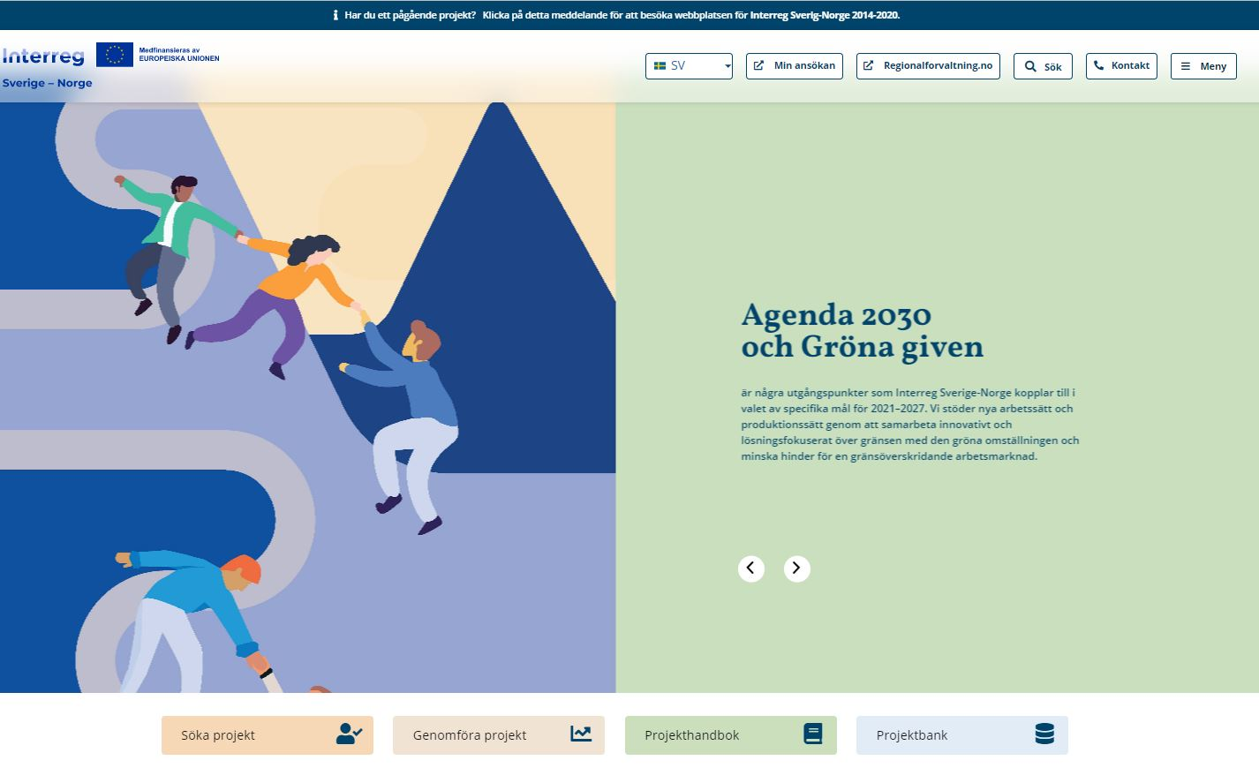
www.interreg-sverige-norge.com
Notes:
Mer utförligt om prioriteringar! Projekthandbok, Nyheter, Projektbank, kontaktuppgifter sekretariatet - Vi bidrar med:
Rådgivning/vägledning per telefon eller möten
Utbildningar: Nya projekt, Ekonomi och redovisning, inspirationsföreläsningar
Välkommen att höra av er!

